Slide 1
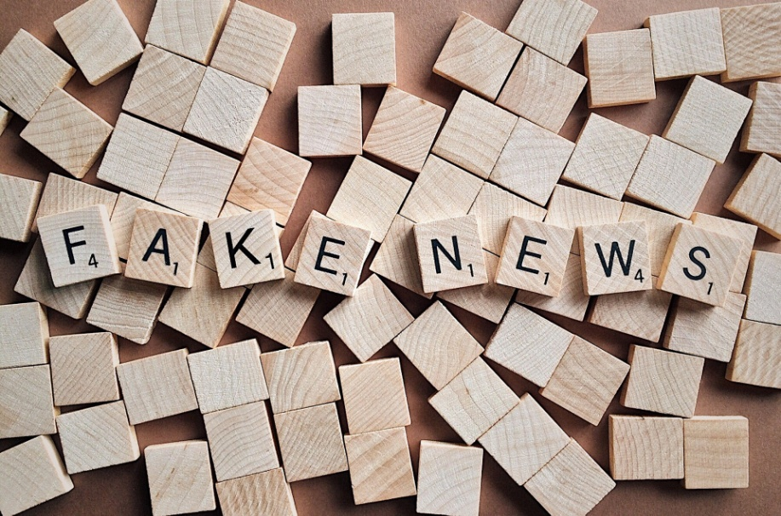
LAŽNE NOVICE NA INTERNETU
Tinkara Lampe, 7.r.

Slide 2
Kako preveriti, če je novica resnična?
besedilo preberi, če je sploh smiselno,
preglej vire (od kje je kopirana),
kdo je avtor (če je poznan),
datum, če se je to sploh res zgodilo,
…

Slide 3
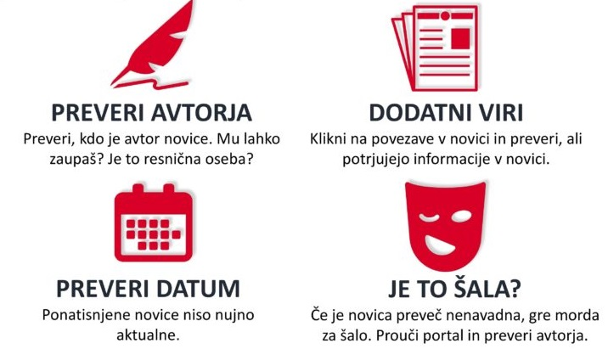

Slide 4
Ali lahko verjamemo vsem novicam ?
NE, nekateri si novice, dogodke, pripetljaje, dejstva, dejanja ipd. izmišljajo!

Slide 5
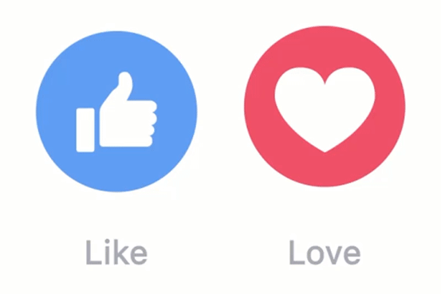
Zakaj, si nekateri novice ipd. izmišljajo?
Ker hočejo na podlagi laži pridobiti:
sledilce,
bralce,
oglede,
…

Slide 6

Več o tem pa na:
https://safe.si/,
kjer izveš še več o varni rabi interneta!

Slide 7

PAZLJIVO NA INTERNETU!

